Slide 1
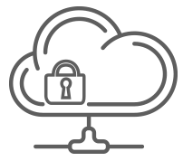
Cyber Security: un'analisi tecnica
[Vademecum per la sicurezza dei dati aziendali - Parte 2]
I

Slide 2


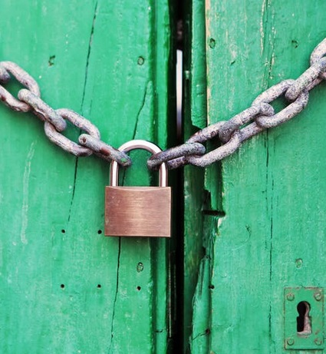

Scenario
1
Note sviluppo
Immagini
https://www.pexels.com/photo/ash-background-beautiful-blaze-216640/
Contrasto -20
https://www.pexels.com/photo/brass-round-7-stack-coins-40140/
Ricolorato seppia
https://pixabay.com/en/dollar-exchange-rate-world-economy-544949/
Ricolorato ppt testo2 scuro
4. https://www.pexels.com/photo/office-mail-business-work-8777/
Luminos -10
Contr -20
1
2
3
4
Quali sono le minacce principali alle informazioni e ai dati aziendali?
Quali conseguenze possono avere incidenti come violazione/furto di dati aziendali?
Come ci si può proteggere dalla perdita, furto, deterioramento di dati aziendali?
Che cos’è la compliance?
Notes:
AUDIO
Le aziende funzionano oggi grazie a un flusso ininterrotto di dati e informazioni.
Saper proteggere il proprio patrimonio di dati,
e quindi il suo valore operativo, economico, legale, e di reputazione, è dunque di estrema importanza.
Fai clic sulle immagini e scopri di che cosa parleremo nelle prossime pagine!

Slide 3


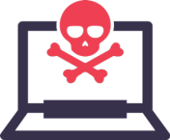

Il valore delle informazioni per l’azienda
Note sviluppo
Immagini
https://www.pexels.com/photo/green-leaf-1048033/
Luminos +20
https://www.pexels.com/photo/leaf-drop-of-water-green-waterdrops-106948/
Luminos +10
2
Quanto valgono le informazioni?
1
1
2
Un'azienda funziona grazie al flusso di informazioni
Solo processando informazioni può erogare il servizio, creare prodotti, effettuare transazioni, incrementare
il know how…
4
Ancora oggi, ciò si percepisce solo in caso di incidenti …
… Questo può avere un costo molto elevato!
5-7
5
1
6
I contenuti di questa lezione sono liberamente tratti e sintetizzati da: Metti al sicuro il tuo business- Vademecum per la sicurezza dei dati aziendali Assintel 2017
Notes:
AUDIO
Quanto sono importanti le informazioni per un'azienda? La domanda è ovviamente retorica.
Un'azienda funziona, per buona parte, come un elaboratore di informazioni, al pari dei dispositivi della sua infrastruttura IT.
Le informazioni sono la linfa che alimenta ogni tipo di attività.
Solo producendo, scambiando e trasformando informazioni un’azienda può erogare il servizio, creare prodotti, effettuare transazioni economiche, incrementare il proprio know how.
Purtroppo, uno degli errori ancora oggi più comuni, è quello di percepire il valore delle informazioni solo quando vengono a mancare,
per esempio, a seguito di un qualsiasi incidente.
Ciò può avere un costo molto elevato!

Slide 4


L’ABC della sicurezza dei dati
Immagine
https://www.pexels.com/photo/brain-color-colorful-cube-19677/
Ricolorata + 30 lumin – 40 contrast
3
INTEGRITÀ
1
1
DISPONIBILITÀ
I dati non devono subire danni, spostamenti,
o modifiche
casuali o dolosi
3
2
1
1
I dati non devono sempre essere accessibili a chi ne ha titolo
RISERVATEZZA
4
I dati devono essere accessibili solo a chi ne ha titolo
1
Necessario conoscere molto bene l’azienda
5
Quali informazioni salvaguardare in particolare?
Quali sono le principali minacce?
Quali misure possibili di prevenzione/messa in sicurezza?
6-8
Notes:
AUDIO
In base a quanto detto, è dunque vitale proteggere l'integrità, la disponibilità e la riservatezza di dati e informazioni.
In altre parole, far sì che essi non siano danneggiati,
e rimangano sempre disponibili,
ma solo per chi ha legittimo titolo ad accedervi.
Tutto ciò è possibile solo se si conosce bene la propria realtà aziendale, e si è in grado di individuare
quali informazioni sono da salvaguardare in particolare,
quali situazioni potrebbero metterle in pericolo,
e, una volta effettuati questi passi, quali sono le adeguate misure di prevenzione di eventuali incidenti.

Slide 5
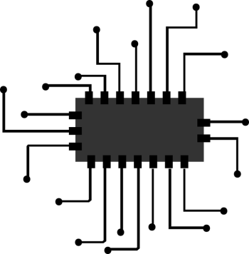

Danni derivanti da perdita/furto di dati 1/2
Note sviluppo
Immagini
4
1
Conseguenze molteplici e significative
2
Proprietà intellettuale
Perdite finanziarie
5
1
Es. Clonazione carte di credito
Difficile da valutare
Danno rilevato spesso in ritardo
6
3-4
Mancati guadagni
9
Informazioni di business
7
Per esempio, attacco Denial of Service su sito e-commerce
→ Blocco delle vendite, perdita (temporanea?) di clienti
10
I dati commerciali sono molto ricercati dal cybercrime
8
Notes:
AUDIO
Già dalla prime riflessioni proposte, possiamo intuire che perdita e furto di dati possono avere per l’azienda conseguenze anche rilevanti sotto vari aspetti.
Iniziamo ad analizzarli a partire dalla proprietà intellettuale, che è molto
difficile da valutare, per la sua natura immateriale.
Inoltre, è frequente che ci si accorga di questo danno diverso tempo dopo averlo subito.
Poi vi sono le perdite finanziarie, causate da azioni di cybercrime specificamente mirate,
come la clonazione di carte di credito.
Anche le informazioni specificamente legate al business, come i dati del database clienti, degli ordini e simili,
sono particolarmente appetibili per chi è dedito a questi illeciti.
Se poi si subisce un attacco come il Denial of Service sul proprio sito, le perdite saranno dirette:
blocco delle vendite, probabile migrazione di clienti verso altri fornitori.

Slide 6
Danni derivanti da perdita/furto di dati 2/2
Note sviluppo
Immagini
5
1
Conseguenze molteplici e significative
2
Notifica della violazione
Costi “interni”
4
1
Le persone vengono distolte (temporaneamente) dal lavoro
Risorse per nuove misure di sicurezza
Tanto agli interessati (dati personali archiviati), quanto alle autorità competenti
3
5 -6
9
Reputazione
Costi giuridico- legali
7
Azioni di comunicazione e recupero della fiducia
Spese per difendersi contro terzi
Sanzioni per eventuali violazioni normativa trattamento dati
10
8
Notes:
AUDIO
Esaminiamo ulteriori danni derivanti da perdita o furto di dati.
Un’azienda è tenuta a notificare le violazioni subite,
sia ai soggetti interessati (es. in caso di dati personali archiviati presso l'azienda) sia alle autorità governative competenti. Ovviamente questo ha dei costi.
Poi vi sono dei costi per così dire “interni”.
A seguito dell’attacco, le persone sono distolte dal loro lavoro.
Si devono anche prendere ulteriori e nuove misure per la sicurezza.
C'è anche la possibilità di dover sostenere spese legali, se la violazione riguarda informazioni riservate dei clienti,
oppure pagare sanzioni previste dalle normative soprattutto in caso l'azienda tratti dati sensibili di utenti/clienti
Infine, la vulnerabilità manifestata rispetto a un attacco informatico ha effetti negativi sull'immagine,
un danno che nessuna azienda può permettersi di trascurare.

Slide 7
Cybercrime oggi: strategie e tecniche
Note sviluppo
Immagini
6
1
Quali le “logiche” degli attacchi informatici?
2
3
Il cybercrime punta sempre a grandi guadagni
Preferiti target importanti e risorse strategiche
1
8
4
Terze parti non sempre attuano comportamenti affidabili
Danneggiamento lento: la vittima non si accorge
6
“Infezioni” facili tramite mail/link suggeriti
5
Uso di malware autoreplicanti, attacchi automatici
Notes:
AUDIO
Il cybercrime ha ormai una storia di decenni alle spalle, come le tecnologie IT. Vediamo quindi quali sono le principali modalità utilizzate.
In primo luogo, oggi si mira specificamente a realizzare grandi guadagni.
Quindi gli attacchi sono effettuati verso target appetibili, e su risorse e applicazioni strategiche.
Si preferiscono modalità lente di danneggiamento, in modo che la vittima tardi ad accorgersi di quanto sta accadendo.
Del resto la disponibilità di malware autoreplicanti,
e la facilità di intromissione nei sistemi, anche solo attraverso un clic su un link “sbagliato” ricevuto via mail,
creano una vulnerabilità generalizzata.
Amplifica questo effetto il fatto che le terze parti, come clienti e fornitori, possono aver accesso ai sistemi IT aziendali, ma non è detto che osservino le necessarie cautele.

Slide 8


Mettere al sicuro le informazioni
Immagine
https://www.pexels.com/photo/beaded-gray-necklace-908183/
7
Dati
1
INTEGRITÀ
DISPONIBILITÀ
2
3
I dati non devono subire danni, spostamenti,
o modifiche
casuali o dolosi
I dati non devono sempre essere accessibili a chi ne ha titolo
RISERVATEZZA
4
I dati devono essere accessibili solo a chi ne ha titolo
1
Sistema IT
5
SICUREZZA
FUNZIONALIT À
6
7
FACILIT À D’USO
8
Notes:
AUDIO
Come già ricordato, per un’azienda è vitale saper garantire la sicurezza dei dati,
assicurandone l’integrità,
la disponibilità,
la riservatezza, mettendo in campo, a tal fine, risorse e processi adeguati.
Parallelamente, il sistema informativo aziendale nel suo complesso deve essere protetto,
modellandolo su requisiti di sicurezza,
funzionalità,
facilità d’uso. Come è facile intuire, queste tre caratteristiche sono spesso in contrasto fra loro!

Slide 9
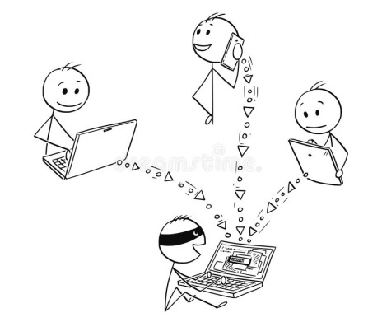

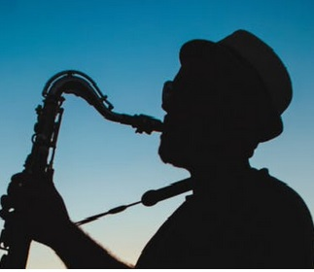
Note sviluppo
Immagini ricolorate
https://www.pexels.com/photo/silhouette-of-woman-during-sunset-194446/
https://www.pexels.com/photo/silhouette-of-a-man-playing-saxophone-during-sunset-733767/
Dati personali, obblighi particolari
8
Una speciale categoria di dati :
2
I dati personali
3
Informazioni relative a una persona, che la identificano,
anche indirettamente
4
→ Dipendenti, clienti, utenti
5
6
Per le aziende, obblighi della normativa sulla privacy
7
Garante per la protezione dei dati personali:
poteri istruttori, consultivi, sanzionatori
8
Notes:
AUDIO
Finora ci siamo riferiti ai “dati aziendali” in generale.
Tuttavia, occorre soffermarsi specificamente su una particolare categoria di dati trattati dalle aziende,
quelli “personali”, cioè qualsiasi dato relativo
a persone fisiche, se rende possibile risalire, anche indirettamente, alla loro identità.
Si pensi, semplicemente, alle informazioni riguardanti dipendenti, o a quelle sui clienti, registrate per erogare un servizio.
Le aziende, in questo caso, devono ulteriormente preoccuparsi della conformità alla normativa sulla “privacy”.
In Italia, l’organo di controllo in materia è il Garante per la protezione dei dati personali.
Il Garante ha poteri istruttori, consultivi e sanzionatori, e rappresenta il primo grado per il ricorso contro eventuali violazioni.

Slide 10
Importanza della sicurezza informatica
Note sviluppo
Immagini
https://www.pexels.com/photo/door-green-closed-lock-4291/
Ricolorato 3 chiaro luminosità -10
9
Tecnologie + Processi
2
4-8
Ascesa infrastrutture di rete
2
3
2. Incremento delle minacce e della loro pericolosità
Protezione risorse IT aziendali e dati
ma
7
3. Impreparazione delle imprese italiane (PMI vs grandi imprese)
1
4. Si continua a ignorare e sottovalutare il problema sicurezza.
Notes:
AUDIO
Quanto illustrato finora,
rende evidente l’importanza della sicurezza informatica: cioè tutte le tecnologie e i processi utili
a proteggere risorse IT e dati da attacchi e accessi non autorizzati.
Anche e soprattutto per l’ascesa inarrestabile delle infrastrutture di rete,
queste minacce stanno rapidamente evolvendo ed hanno ormai raggiunto livelli di elevata pericolosità e complessità.
Purtroppo
tante imprese italiane, per lo più quelle di piccole dimensioni,
non sembrano tener conto di questi elementi ed hanno un approccio estemporaneo al problema, o lo ignorano del tutto.

Slide 11


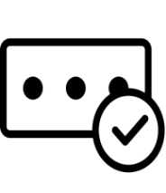
Tipologie di attacchi informatici
Immagine
Con audio 1 si visualizzano iconcine e riquadro semitrasparente
https://www.pexels.com/photo/ash-background-beautiful-blaze-216640/
Ricolorata
Seppia lumisità +20
Contrasto -20
10
Guerra delle informazioni
2
Attacco deliberato ai dati per alterarli/
distruggerli
Pirateria (es Hactivism)
1
3
Azioni con obiettivi politici e sociali
4
Malware/ransomware
Si installano nel sistema aziendale (per sua vulnerabilità o da apertura di mail/link infetti)
5
Spionaggio telefonico
Intercettazione non autorizzato di telefonate e messaggi vocali
6
“Zero day”
Attacco mirato a un punto debole/errore intrinseco del sistema
Notes:
AUDIO
Possiamo ora iniziare a esaminare in che forma si presentano gli attacchi informatici. Dei Denial of service abbiamo già parlato, ma vi sono molte altre varianti “operative”!
Può trattarsi di azioni di distruzione di informazioni,
oppure di attività aventi obiettivi politici e sociali.
Più frequentemente, un’azienda dovrà fare i conti con infezioni da malware o ransomware, tutti software malevoli estremamente dannosi.
Anche le intercettazioni telefoniche, con relativa fuga di informazioni, possono essere molto dannose
Infine, negli “zero day” si assiste all’attacco contro una vulnerabilità del sistema, che non abbia ancora rimedi noti.

Slide 12
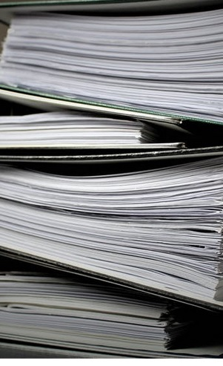


Note sviluppo
In apertura di schermata con lo sfondo c’è anche la tabella vuota
Si riempie in orizzontale, riga per riga
https://www.pexels.com/photo/batch-books-document-education-357514/
seppia
Come possono difendersi le aziende1/2
11
2
SEMPLICI CAUTELE
RESPONSABILITÀ
3
4
1
5-7
Evitare di comunicare informazioni aziendali | Imparare a riconoscere le richieste di provenienza sospetta (mail, telefonate)
Avere cura della documentazione e delle informazioni riservate | - Riporre con cura i documenti cartacei Non accedere a informazioni aziendali da dispositivi non protetti
Usare le password e mantenerle riservate | Devono essere sufficientemente complesse e variare (es. per la mail, per il pc, per i documenti …)
Notes:
AUDIO
Abbiamo iniziato a conoscere i tipi principali di attacco informatico,
vediamo ora quali sono i modi per evitare queste minacce.
Sono tutte cautele molto semplici,
basate sulla consapevolezza del rischio e della necessità di mantenere un atteggiamento responsabile.
Anzitutto occorre evitare di comunicare informazioni aziendali, specie se richieste tramite mail e telefonate di sedicenti servizi di supporto e simili;
Ovviamente, le informazioni riservate vanno mantenute tali. Documenti lasciati sulla scrivania non sono certo al sicuro!
È importante usare diverse password, per la mail, i dispositivi, i documenti, curando che siano sufficientemente complesse e che rimangano riservate.

Slide 13
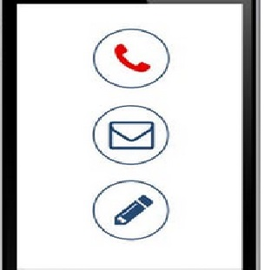
Note sviluppo
In apertura di schermata con lo sfondo c’è anche la tabella vuota
Si riempie in orizzontale, riga per riga
https://www.pexels.com/photo/cellphone-cellular-communication-connection-263564/
Come possono difendersi le aziende 2/2
12
ATTEGGIAMENTO VIGILE
RIFERIRE LE ATTIVITÀ SOSPETTE
2
1
3
4-6
Dispositivi Non usarli, se non protetti Spegnerli, se non utilizzati | Ormai le violazioni possono essere fatte anche da sw malevoli che spiano a distanza. “Chiudere” gli accessi contro potenziali intrusioni è molto importante
Non aprire mail di sconosciuti e non fare clic su link sospetti | Phishing e malware sono sempre dietro l’angolo!
Non connettersi e lavorare con dispositivi propri e non scaricare contenuti | Si possono trasmettere virus sia attraverso i propri dispositivi, sia scaricando sw e contenuti vari su dispositivi aziendali
Notes:
AUDIO
È anche essenziale, per la sicurezza informatica,
prestare attenzione a qualsiasi anomalia,
e ad eventuali attività sospette, riferendole sempre al settore informatico.
Non bisogna mai accedere alla rete aziendale con dispositivi non protetti, possibili veicoli di malware o di accessi indesiderati. Anche spegnere i dispositivi quando non si usano è importante, proprio per questa ragione.
Le mail sospette vanno eliminate e non aperte, e tanto meno è opportuno cliccare sui link che solitamente esse propongono.
Quando si è al lavoro occorre evitare, infine, sia di utilizzare propri dispositivi, sia di scaricare programmi non autorizzati, per non offrire facile accesso a intrusi o software dannosi.

Slide 14

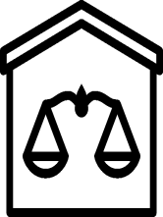
Garanzie da richiedere ai fornitori esterni
Note sviluppo
Immagini
https://www.pexels.com/photo/two-persons-hand-shake-1179804/
13
Outsourcing
1
Dati personali
6
Soluzione molto diffusa
2
3
Si dovrà osservare tutta la normativa sulla Privacy
I fornitori trattano molti dati aziendali
7-10
Obbligo di riservatezza
e di conformità alle specifiche per la sicurezza
Il fornitore è il Responsabile del Trattamento
4-5
Il cliente deve esprimere il consenso
Stabilire le reciproche responsabilità
Notes:
AUDIO
Altro aspetto importante da considerare è quello dell’outsourcing.
È ormai una scelta strategica molto diffusa concentrare gli sforzi solo sulle attività relative al business aziendale, affidando all’esterno le attività “non core”
Ciò significa però che questi fornitori tratteranno molti dati dell’azienda.
Dunque, essi avranno in primo luogo un obbligo di riservatezza delle informazioni,
e, ovviamente, quello di attenersi alle specifiche che ne garantiscono sicurezza e integrità.
Inoltre, per i dati personali,
si dovrà ovviamente osservare tutta la normativa sulla Privacy.
Il fornitore sarà quindi nominato responsabile del trattamento,
e l’azienda cliente dovrà fornire il relativo consenso.
Si dovranno specificare tanto le misure di sicurezza, quanto le responsabilità in caso di trattamento dei dati non conforme.

Slide 15
La compliance
Immagine
https://www.pexels.com/photo/office-mail-business-work-8777/
Luminosità +30
Contrasto -30
14
Conformità normativa
1
Tutte le misure per conformarsi a leggi e regolamenti …
2
3
… ed evitare sanzioni e danni di reputazione
4
Approccio preventivo
4-5
5
Continua evoluzione di tecnologie e normativa,
e responsabilità trattamento dati anche di terzi
6
7
Massima importanza della compliance
Notes:
AUDIO
Esaminiamo ora un ultimo aspetto fondamentale, quello della conformità normativa, compliance.
Questa è relativa a tutte le azioni e misure che un'azienda attua per conformarsi a leggi, regolamenti, procedure e codici di condotta
e per non incorrere in eventuali sanzioni.
Si opera in termini soprattutto preventivi.
A maggior ragione considerando la continua evoluzione sia delle tecnologie sia della regolamentazione,
sia il fatto che il trattamento dei dati anche di terzi è ormai parte di molte attività aziendali,
è estremamente importante presidiare quest'area,
eventualmente coinvolgendo specialisti esterni.

Slide 16
Funzionamento
SVG, al clic sulle domande si aprono i box di risposta.
L’esperto risponde
15
Quali sono le principali minacce ai dati e alle informazioni aziendali?
Quali conseguenze si possono avere a causa di perdita/deterioramento/furto di dati aziendali?
Come ci si può proteggere da perdita, furto, deterioramento dei dati aziendali?
Che cos’è la compliance?
Si tratta dell’insieme di risorse e attività che l’azienda impiega per conformarsi a leggi, regolamenti, procedure e codici di condotta e per non incorrere in eventuali sanzioni. Sia l’evoluzione tecnologica che normativa rendono oggi particolarmente complessa la gestione dell’infomrazione..
Furto e deterioramento di dati, a causa di malware o per spionaggio, blocco del proprio sito internet, per un attacco “DDOS”, clonazione di carte di credito, malfunzionamento del sistema IT ad opera di virus … le fonti di danno sono molteplici.
Le conseguenze possono essere anche molto significative e riguardare aspetti operativi, economici, legali, e di reputazione. Anche per il fatto che ormai pressoché tutte le aziende trattano dati di terzi e devono conformarsi alla normativa Privacy, l’aspetto legale ha assunto particolare rilevanza.
Occorre prendere in seria considerazione il problema e adottare cautele adeguate, come usare password, non scaricare programmi non autorizzati, evitare di aprire mail sospette, evitare in ogni modo di divulgare o lasciare incustodite informazioni e documenti.
Notes:
AUDIO
Bene, vai a fare il punto con l’esperto. Clicca sulle domande e scopri le risposte.

Slide 17

Funzionamento
Test in svg, la risposta corretta è quella verde. Al clic su conferma si scopre il feedback (testo nelle note di questa slide)
Learning stop
16
Le aziende devono assicurarsi che i dati in loro possesso siano gestiti secondo principi di …
Integrità, economicità, funzionalità.
Integrità, riservatezza, aggiornamento.
Integrità, disponibilità, riservatezza.
Riservatezza, affidabilità, consistenza.
Conferma
Notes:
AUDIO
Ora fermati un secondo e prova a rispondere a questa domanda!
Feedback.
Esatto!/Non esatto! Per un’azienda è vitale proteggere l'integrità, la disponibilità e la riservatezza di dati e informazioni.
In altre parole, far sì che essi non siano danneggiati, e rimangano sempre disponibili, ma solo per chi ha legittimo titolo ad accedervi.

